Slide 1
Farebnosť iónov niektorých d-prvkov
V²⁺ - fialový
V³⁺ - zelený
Cr²⁺ - modrý
Cr³⁺ - zelený
Cr⁴⁺ - oranžový
Mn²⁺ - ružový
Mn³⁺ - červenohnedý
Mn⁷⁺ - fialový
Fe²⁺ - zelený
Cu²⁺ - modrý

Slide 2

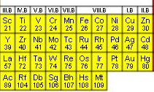
Výskyt d-prvkov
rýdze napr. ___________________
v zlúčeninách - v rudách napr. ako oxidy, sulfidy...
v rade Sc – Fe výskyt prevažne ako oxidy
2. v rade Fe – Zn ako sulfidy
3. Au, Pt - čisté kovy
oxidy
sulfidy

Slide 3
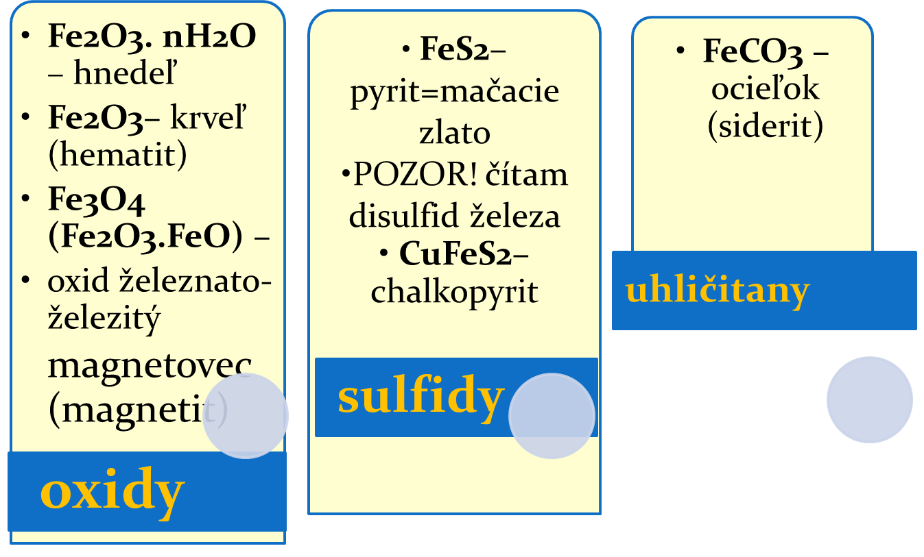
Výskyt – v železných rudách:
Železné a medené rudy sú typické pre Gelnicu a okolie. Pyrit sa ťažil hlavne v Smolníku a Sm. Hute a bol známy v celom Uhorsku.

Slide 4
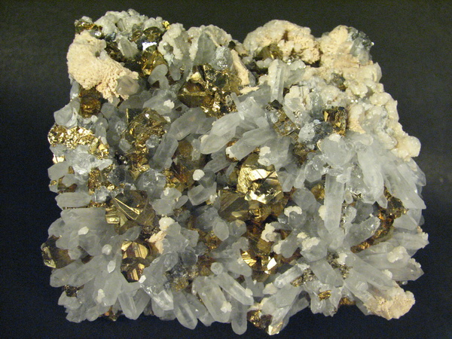
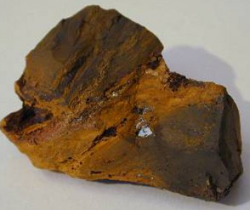
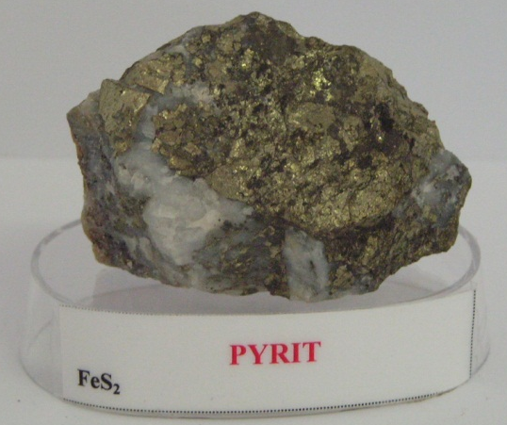


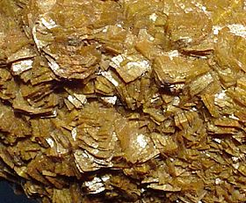
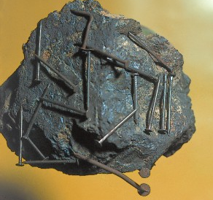
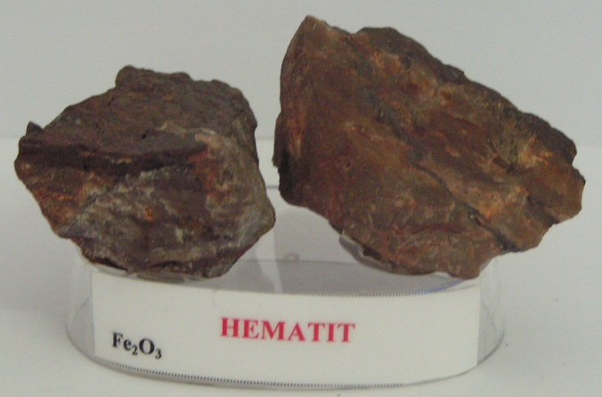



Slide 5

Zliatiny d-prvkov
Bronz = Cu+ Sn
Mosadz = Cu + Zn
Spájka = Sn + Sb
Dural = Al + Cu + Mg
Amalgám = Hg + Ag + Cu + Zn
Nehrdz. oceľ = Fe + C + Cr + Ni

Slide 6

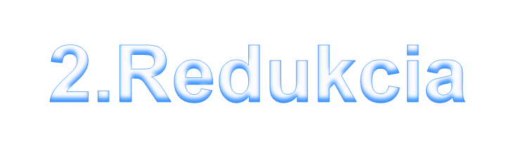
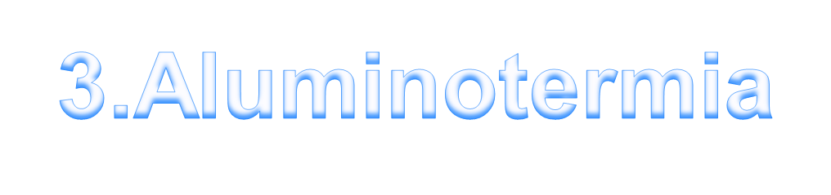
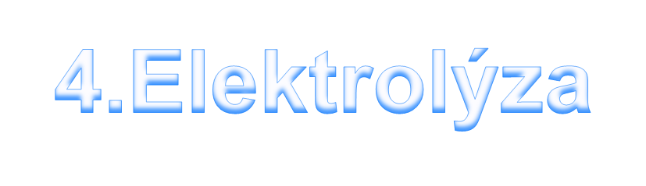
Výroba d-prvkov

Slide 7
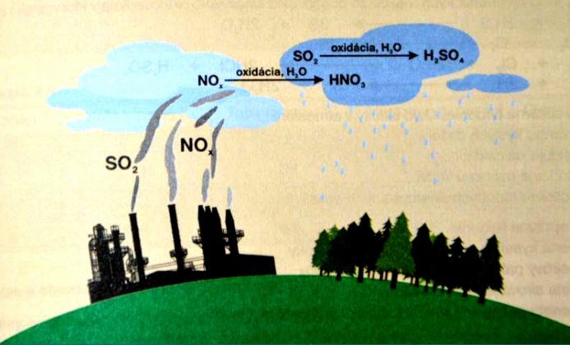
Tepelný rozklad
napr. pražením rúd
vysoká pec
vznik SO2 – negatívny vplyv na ŽP, kyslé dažde

Slide 8
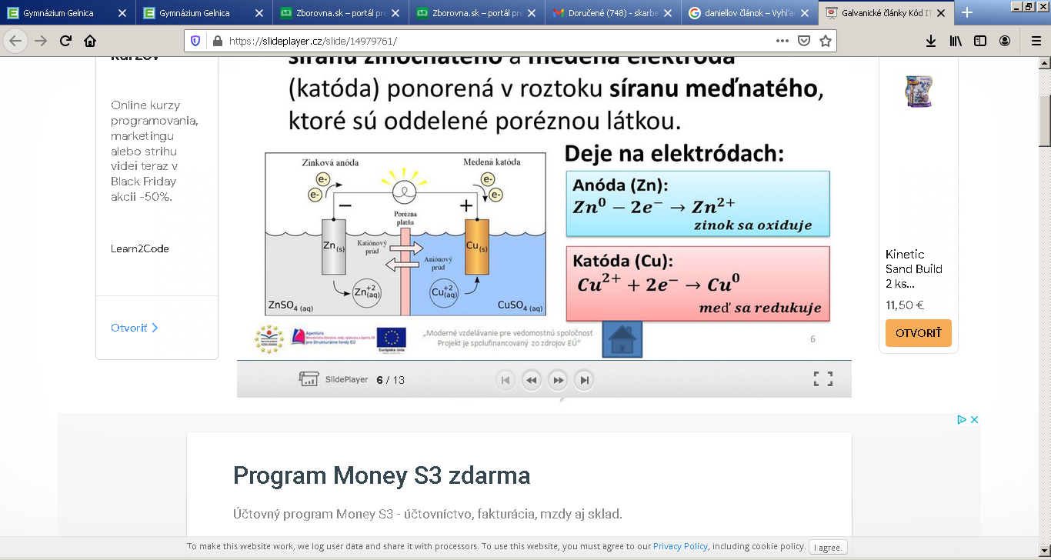
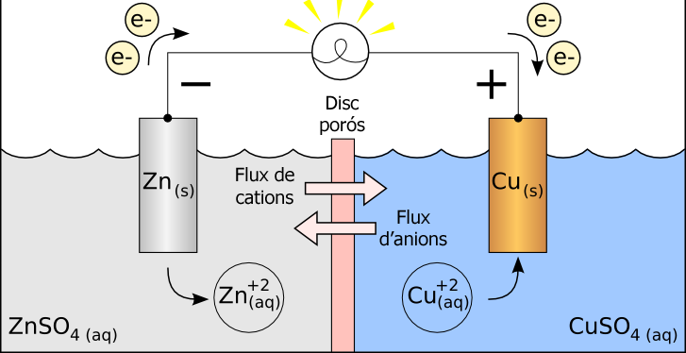
Elektrolýza
https://www.youtube.com/watch?v=C26pH8kC_Wk
zinková anóda (kladná elektróda-putujú k nej záporné ióny) je ponorená do roztoku ZnSO4
medená katóda (je záporná elektróda – putujú k nej kladné ióny) je ponorená do roztoku CuSO4
REDUKCIA
OXIDÁCIA
Elektrolýza= fyz.chem dej, pri ktorom sú do roztoku v zariadení=elektrolyzéri vložené elektródy (+ a -) napojené na zdroj jednosmerného el.prúdu. Pri Daniellovom článku sa zinková elektróda rozpúšťa(oxiduje sa) do roztoku a na katóde sa vyredukuje čistá meď.

Slide 9
Redukcia
využívajú sa redukovadlá - H, C, CO, Mg, Al
napr. výroba železa z rúd:
_Fe₂O₃ + _CO → _Fe + _CO₂
____________________________dej________
___________________dej____
ÚLOHA: Určte oxidačné čísla prvkov v reakcii, vyrovnajte ju a zapíšte čiastkové polreakcie (oxidáciu, redukciu)

Slide 10
Aluminotermia
využívajú sa redukčné účinky prvku: __________, ktorý pôsobí ako
oxidovadlo/redukovadlo (zakrúžkujte správne)
pr.
_Fe₂0₃ + _ Al → _Al₂0₃ + _ Fe
---------------------------------------dej___________
____________________________dej___________
ÚLOHA: Označte oxidačné čísla všetkých prvkov v reakcii, vyrovnajte ju a označte polreakcie

